Slide 1
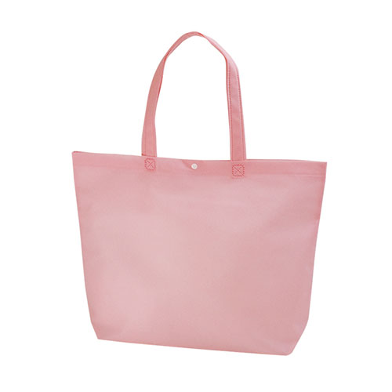
【提案書】
カジュアルトート(小)
特徴
横長の船底型トートバッグ。丈夫で厚手の不織布を使用しているので、スーパーの買出し用にもぴったり。名入れやプリントをすればオリジナルショッパーや物販品など、多用途で使えます。
納期
納期スペース
仕様
カラー展開：黒、白、紺、ベージュ、ダークブラウン、オレンジ、ブルー、ライトピンク、赤、マスカットグリーン、イエロー、ピンク、ダークグレー
素材：本体/PP不織布、プラスチックホック 底板/厚紙
サイズ：開口部430/底部W320×H320×G110 持ち手長さ:470mm
備考：プラホック付
お見積
お見積りスペース

